Slide 1
後期雑誌会
M2 木村

Slide 2
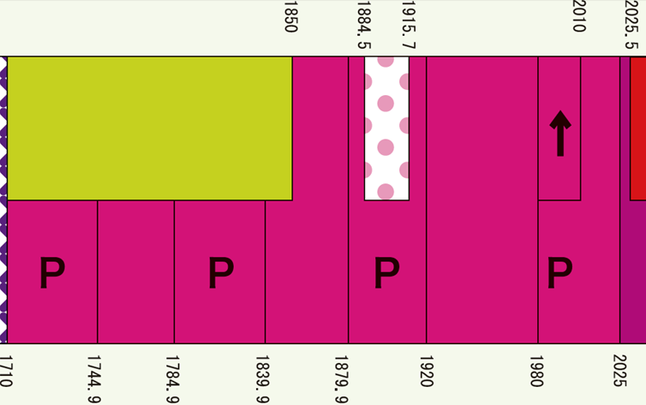
イントロダクション
高性能な波長可変THz波光源
広帯域可変
周波数精度
小型・簡便
イメージング，分光分析，大容量無線通信
への応用
300MHz ～ 3GHz
30GHz ～ 0.3THz
THz周波数帯：0.1THz ～
総務省HP 『我が国の電波の使用状況』

Slide 3
THz波光源
 | 単一波長型 | 広帯域型
固体発振器 | ・GUNNダイオード ・共鳴トンネルダイオード
レーザ | ・CO₂レーザ励起分子気体レーザ ・量子カスケードレーザ
電子ビーム 電子管型 | ・後進波管 ・自由電子レーザ | ・コヒーレントシンクロトロン放射光
光エレクトロニクス型 | ・光パラメトリック発振 ・差周波発生 | ・光スイッチング ・過渡的光整流効果

Slide 4
紹介論文
①Kodo Kawase, Jun-ichi Shikata, Hiroaki Minamide, Kazuhiro Imai, and Hiromasa Ito, “Arrayed silicon prism coupler for a terahertz-wave parametric oscillator” APPLIED OPTICS, Vol. 40, No. 9, pp. 1423-1426 (2001).
② Kodo Kawase, Hiroaki Minamide, Kazuhiro Imai, Jun-ichi Shikata, and Hiromasa Ito, “Injection-seeded terahertz-wave parametric generator with wide tunability” Applied Physics Letters 80, 195, pp. 194-197 (2002).
③Isao Morohashi, Yoshihisa Irimajiri, Takahide Sakamoto, Norihiko Sekine, Tetsuya Kawanishi, Motoaki Yasui, and Iwao Hosako, “A Terahertz Source with High Frequency Accuracy Using a
Mach-Zehnder-modulator-based Flat Comb Generator for High
Resolution Spectroscopy” Progress In Electromagnetics Research Symposium Proceedings, pp. 12-15 (2013).

Slide 5
Arrayed silicon prism coupler for a terahertz-wave parametric oscillator
Kodo Kawase, Jun-ichi Shikata, Hiroaki Minamide, Kazuhiro Imai, and Hiromasa Ito
APPLIED OPTICS, Vol. 40, No. 9, pp. 1423-1426 (2001)

Slide 6
光パラメトリック過程
差周波発生（DFG）の様子
$$ω_{1}$$
$$ω_{2}$$
$$ω_{2}$$
$$ω_{3}$$
$$ω_{1}$$
$$ω_{3}$$
パラメトリック増幅
仮想励起状態 → $ω_{2}$入射 → $ω_{2}$ ・ $ω_{3}$放出 → 基底状態
パラメトリック蛍光or自発的パラメトリック下方置換
$ω_{2}$ ・ $ω_{3}$を自然放出
$$ω_{1}=ω_{2}+ω_{3}$$
$ω_{2}$（signal）
pump
$ω_{3}$（idler）
光パラメトリック発振器（OPO）

Slide 7
ポラリトン分散とパラメトリック過程
LiNbO₃：7.5THzにTOフォノン
ポラリトン分散によりTHz帯のパラメトリック発生増強
エネルギー保存則
$$ω_{THz}=ω_{p}−ω_{i}$$
波数保存則
Polariton dispersion
$$k_{THz}=k_{p}−k_{i}$$
同時に満たす必要あり
Ref.：K. Kawase, J. Shikata, and H. Ito, “Terahertz wave
parametric source”, J. Phys. D: Applied Physics, 35, R1-14 (2002).

Slide 8
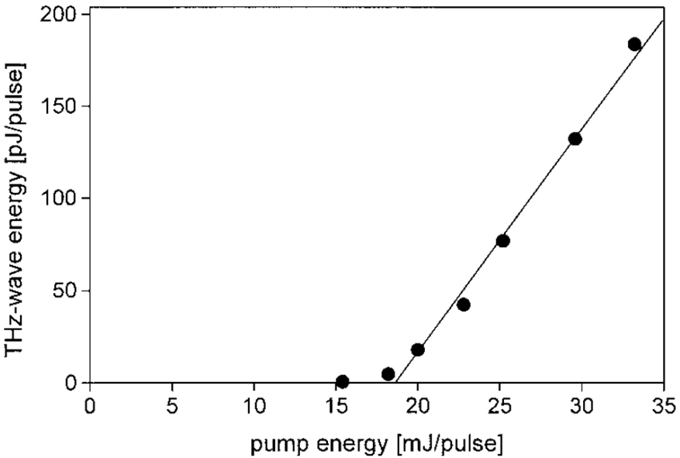
実験装置（OPO）
LiNbO₃：65mm×6mm×5mm
Si-prism：8.0mm×6.1mm×5.1mm×5.0mm
ビーム径：1.5mmΦ
パルス幅：25ns
共振器長：15mm
入射角を変化させTHz波長変化
励起光とLiNbO₃ 入射角[°] | 3.13 | 0.84
Φ[°] | 1.45 | 0.39
δ[°] | 67.3 | 64.4
THz波[μm] | 100 | 330
アイドラ光[μm] | 1.075 | 1.067

Slide 9
プリズムカプラ有無による出射方向
cut exit Ref.：M. A. Piestrup, R. N. Fleming, and R. H. Pantell, “Continuously tunable submillimeter wave source,”
Appl. Phys. Lett. 26, 418–419(1975).
0°＠THz波：200µm
計算による角度変化
${∆θ}_{c}＝$16.5°（cut exit）
${∆θ}_{p}＝$4.0°（prism coupler）
TPO外から計測
実際の角度変化＝1.5°
THz波の出射方向はほぼ変わらない

Slide 10
プリズムカプラによる違い
Si-ボロメータ（1.4mmスリット）を横方向に移動させて計測
FWHM@d=100mm
Single：58mm
Arrayed：34mm
THz波出力
Single：30pJ/pulse
（＜3.0mW）
Arrayed：192pJ/pulse
（＜19.2mW）
効率良くTHz波を抽出
Single-prism coupler
Arrayed-prism couplers

Slide 11
まとめ
○THz波ピークパワー：＜19.2mW
○チューニングレンジ：100 ～ 330μm
○Arrayed prism couplerの有用性
×THz波線幅：数十GHz程度（Ref.より）
×LiNbO₃の角度調整シビア

Slide 12
Injection-seeded terahertz-wave parametric generator with wide tunability
Kodo Kawase, Hiroaki Minamide, Kazuhiro Imai, Jun-ichi Shikata, and Hiromasa Ito
Applied Physics Letters 80, 195, pp. 194-197 (2002)

Slide 13
実験装置（IS-OPG）
Nd：YAGレーザ
波長：1.064μm
パルスエネルギ：34.5mJ/pulse
ECLD
波長：1.066 ～ 1.074μm
出力：50mW
シード光の波長変化により
THz波の波長を変化させる！

Slide 14
実験結果
位相整合角：1.43°
シード光波長と入射角を変化
シード光波長固定，入射角変化
→入射角変化に対し，非常に鈍感
THz波：125 ～ 430μm
（0.7 ～ 2.4THz）
シード光入射角走査は不要

Slide 15
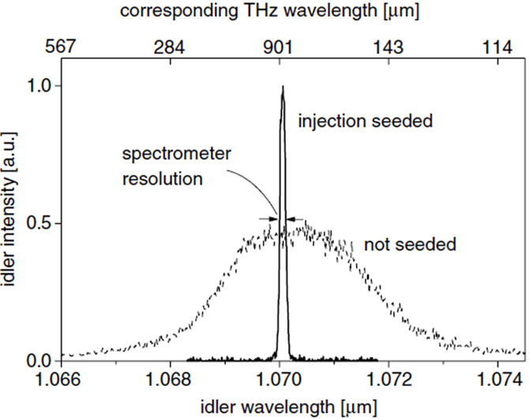
THz波線幅評価
Ref.：K. Kawase, J. Shikata, and H. Ito, “Terahertz wave
parametric source”, J. Phys. D: Applied Physics, 35, R1-14 (2002).
分解能：0.2nm
シード光有無によるアイドラー光
スペクトル幅＜0.2nm
1.92THz付近の水蒸気吸収線
THz波線幅
＜100MHz
THz波をアイドラー波で校正することも可能

Slide 16
まとめ
○THz波ピークパワー：＞200mW
○チューニングレンジ：125 ～ 430μm
○THz波線幅：＜100MHz（水蒸気吸収線より）
○シビアな角度調整不要

Slide 17
A Terahertz Source with High Frequency Accuracy Using a Mach-Zehnder-modulator-based Flat Comb Generator for High Resolution Spectroscopy
Isao Morohashi, Yoshihisa Irimajiri, Takahide Sakamoto, Norihiko Sekine, Tetsuya Kawanishi, Motoaki Yasui, and Iwao Hosako
Progress In Electromagnetics Research Symposium Proceedings, pp. 12-15 (2013)

Slide 18
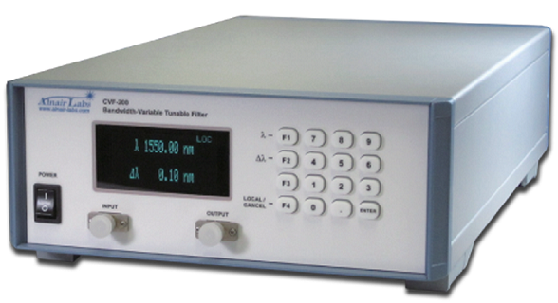
イントロダクション
フェムト秒レーザ
（パルスレーザ）
光コム → 何万台もの安定なCWレーザ
BPF
BPF
コム1本だけ抜出し，差周波発生によるTHz波発生
Alnair labs：http://www.alnair-labs.com/product-CVF-220.php#
繰返周波数10GHz程度必要？ → 共振器長30cm@1.5μm

Slide 19
実験装置（MZM-FCG）
Ref. Sakamoto. T, T. Kawanishi, and M. Izutsu, “Asymptotic formalism for ultra at optical frequency comb generation using a Mach-Zehnder modulator”, Opt. Lett., Vol. 32, No. 11, 1515-1517 (2007).
ここで，
位相器と減衰器を用いて条件を満たす
断熱ソリトン圧縮過程 → パルス幅圧縮

Slide 20
実験結果
MZM直後
340GHz
DF-DDF伝播後
（a）拡大 10GHz間隔
THz波発生装置
TBF（透過幅：6GHz）により1本のみ抽出

Slide 21
差周波発生によるTHz波
24逓倍器とミキシングし計測
RBW：1Hz
S/N：＞30dB

Slide 22
まとめ
○LD光源をMZMにより平坦コム化
○コム安定性はLD＆参照信号に依存
×パルス圧縮の過程におけるファイバ長

Slide 23
後期雑誌会 宿題
M2 木村

Slide 24
目次
ポラリトン分散とパラメトリック過程
アイドラ光を閉じ込める理由
Injection seeding について
DF-DDFの説明
MZMによる連続周波数走査可能か？

Slide 25
ポラリトン分散とパラメトリック過程
LiNbO₃：7.5THzにTOフォノン
ポラリトン分散によりTHz帯のパラメトリック発生増強
エネルギー保存則
$$ω_{THz}=ω_{p}−ω_{i}$$
波数保存則
Polariton dispersion
$$k_{THz}=k_{p}−k_{i}$$
同時に満たす必要あり
Ref.：K. Kawase, J. Shikata, and H. Ito, “Terahertz wave
parametric source”, J. Phys. D: Applied Physics, 35, R1-14 (2002).

Slide 26
光パラメトリック発振器
パラメトリック蛍光or自発的パラメトリック下方変換
$ω_{1}$の光子が $ω_{2}$ ・ $ω_{3}$の光子に分離
$$ω_{1}=ω_{2}+ω_{3}$$
$ω_{2}$（idler）
pump
$ω_{3}$（signal）
光パラメトリック発振器（OPO）
アイドラ光を閉じ込める
→アイドラ光がシグナル光の分離を誘導
（差周波発生の過程による）
→シグナル光の狭窄化
$$ω_{2}$$
$$ω_{1}$$
$$ω_{3}$$

Slide 27
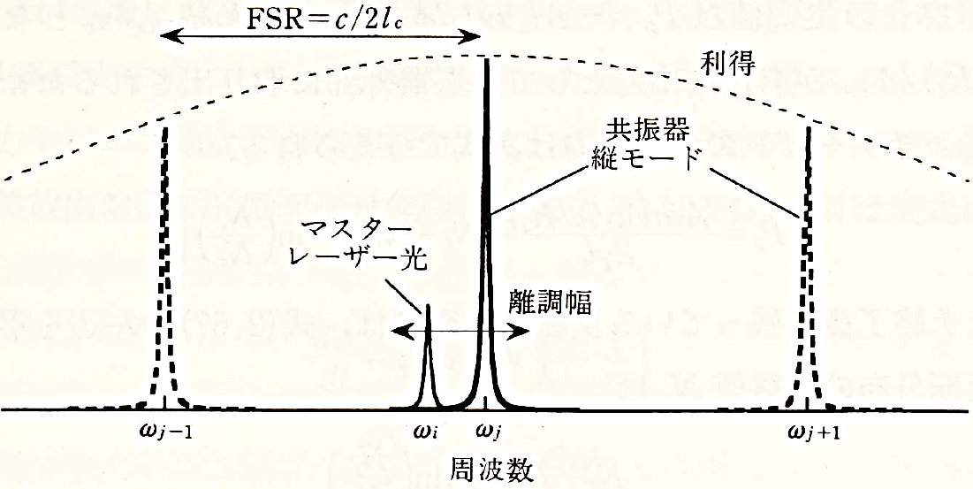
Injection seeding について
通常の共振器では，自然放出光からの雑音が利得幅内の複数の縦モードと結合
し，競合しながら成長するため不安定な多モード発振になる．
注入光を種（seed）としてjモードが他より早く成長してレーザ発振に至り媒質
の利得を消費
→他のモードは発振できず単一モード化が実現

Slide 28
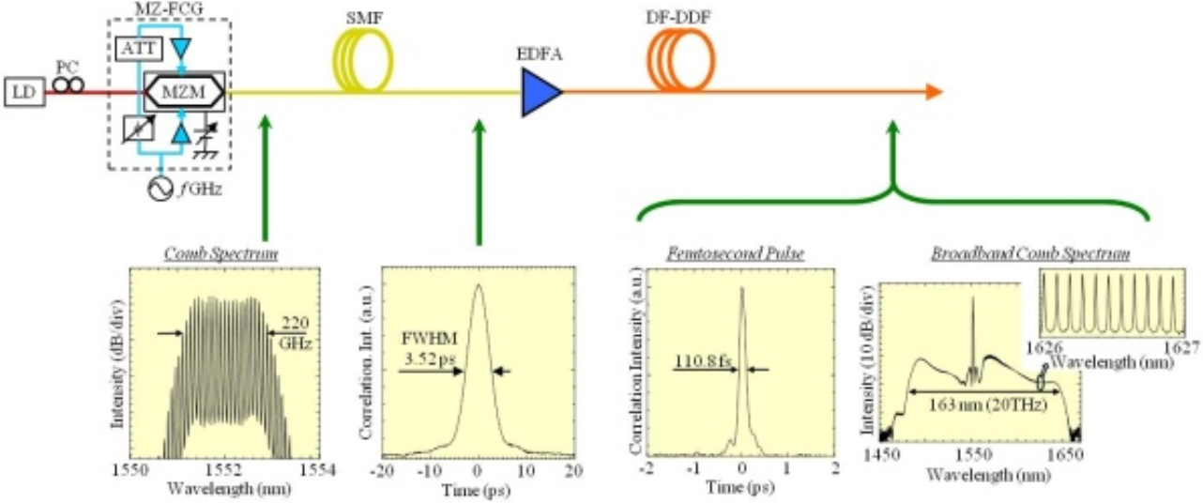
DF-DDF
引用：『分散フラット／分散減少ファイバを用いた
スーパーコンティニウム(SC)スペクトルの発生機構』
→上に凸の波長分散特性を持ち，かつ分散値が長手方向に減少している分散制御ファイバーの一種
引用：NICT HP 『Mach-Zender（MZ）変調器を用いた高安定周波数コム 』

Slide 29
後期雑誌会 宿題②
M2 木村

Slide 30
目次
DF-DDFについて

Slide 31
DF-DDF
引用：『分散フラット／分散減少ファイバを用いた
スーパーコンティニウム(SC)スペクトルの発生機構』

Slide 32
DF-DDF
引用：『分散フラット／分散減少ファイバを用いた
スーパーコンティニウム(SC)スペクトルの発生機構』

